Slide 1
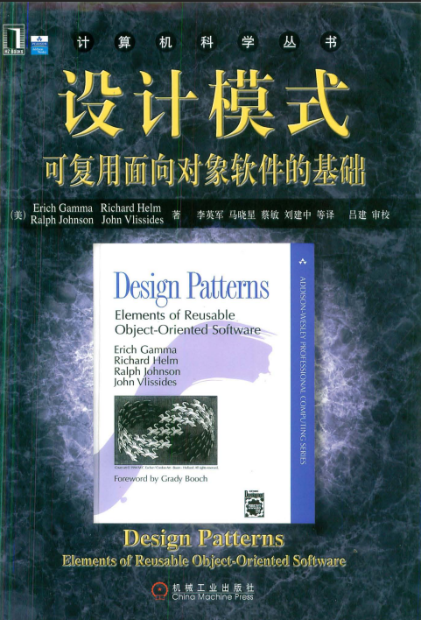

设计模式/面向嵌入式软件开发的进阶学习教程
设计模式
第一章 引言
面向嵌入式软件开发
针对C语言及嵌入式软件开发的
伴读教程，陪伴学习设计模式这一进阶知识点。

Slide 2
第一章 引言

Slide 3
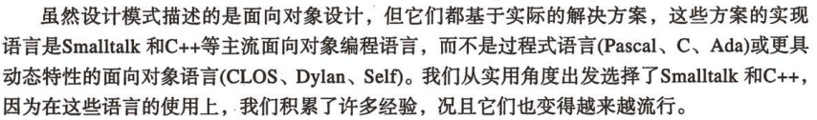
C++ /Java ?
第一章 引言
C ！！！

Slide 4

设计模式是总结出来的、可以复用的“软件结构思路”
你有一个温度采集系统，可以使用不同的传感器（如 DS18B20、NTC、I2C温度计）；
ADC 、DAC 、LED都可以

Slide 5
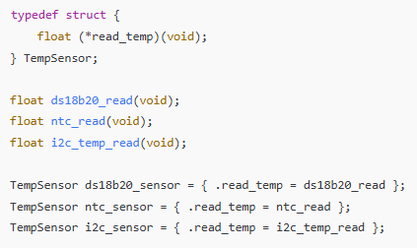
设计模式是经验的抽象，是让软件更容易改、更容易扩、更容易理解的结构套路。

Slide 6
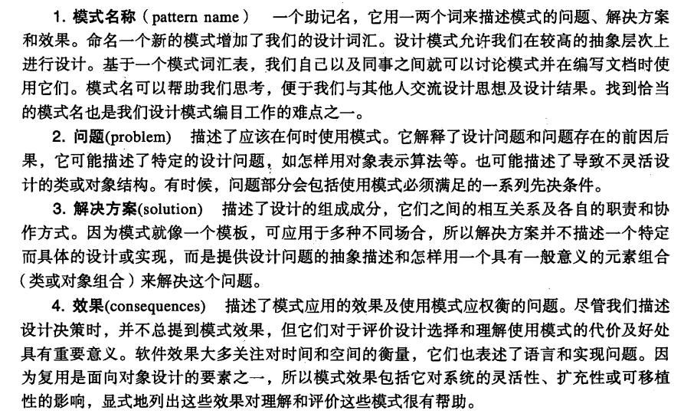
策略模式
Notes:
💥 1. 问题（Problem）
在嵌入式系统中，不同的硬件设备（如不同温度传感器、通信接口、算法模块）往往需要不同的实现逻辑。
如果直接在代码中用大量的 if / else 或 switch 判断来处理不同情况，
2. 解决方案（Solution）
2. 解决方案（Solution）
将可变的算法或行为抽象成一个独立的策略接口（在C语言中，用struct + 函数指针表示）。
每种具体实现（如 DS18B20、NTC、I2C）对应一个策略实例，
主程序只依赖抽象接口，不依赖具体实现。
🚀 3. 效果（Effect / Result）
目标效果解耦主控制逻辑不依赖具体传感器实现。扩展性新增传感器时只需新增一个策略结构体。灵活性可以在运行时自由切换读数策略。可测试性可单独测试各个传感器的实现函数。可维护性代码结构清晰，无需堆叠 if/else。

Slide 7

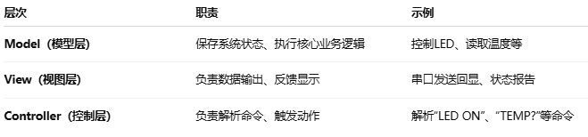
模型–视图–控制器模式

Slide 8
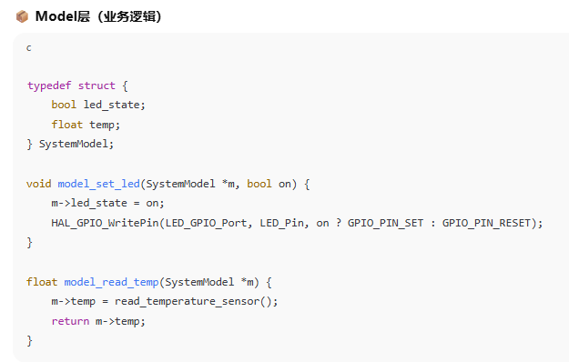

Slide 9
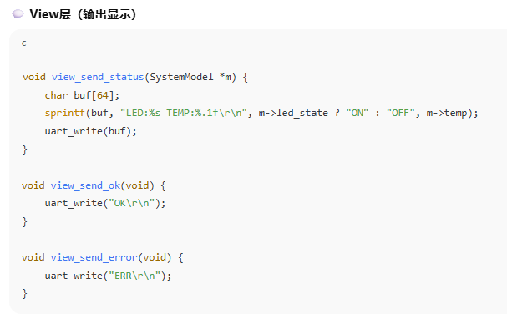

Slide 10
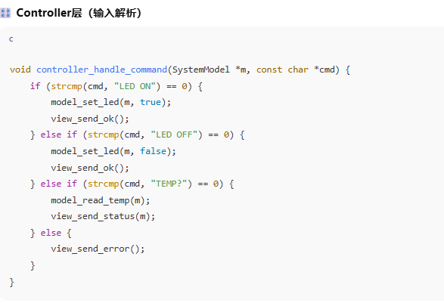

Slide 11
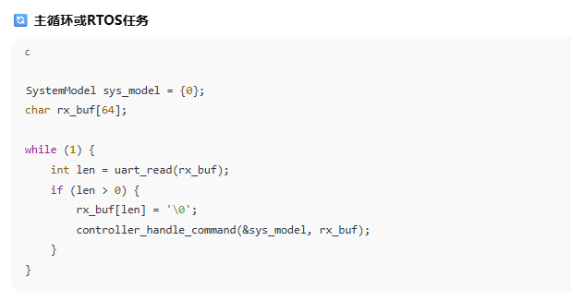

Slide 12

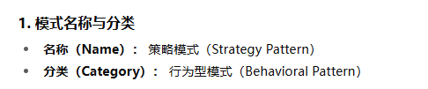
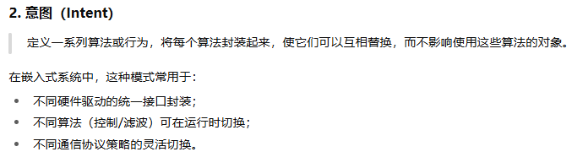

Slide 13

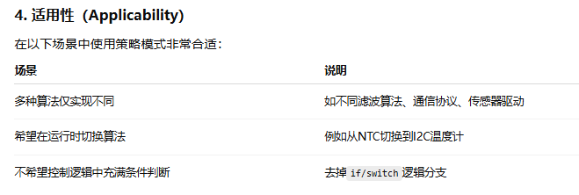

Slide 14
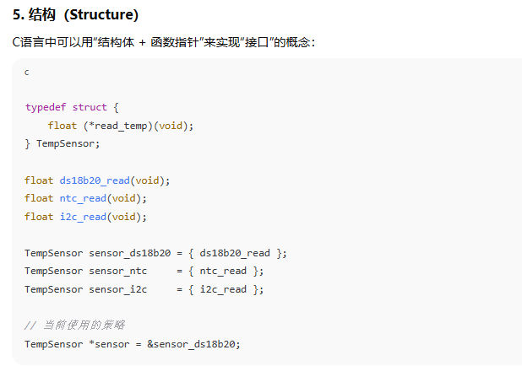

Slide 15
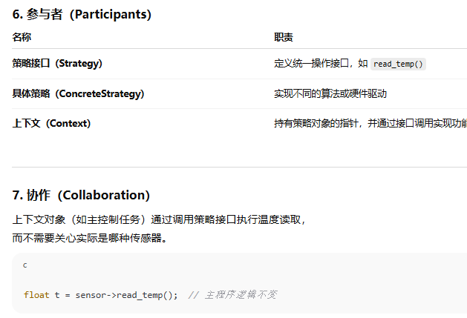

Slide 16
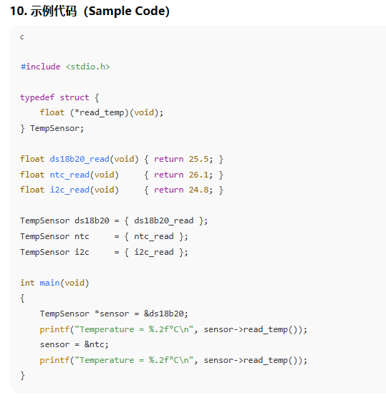
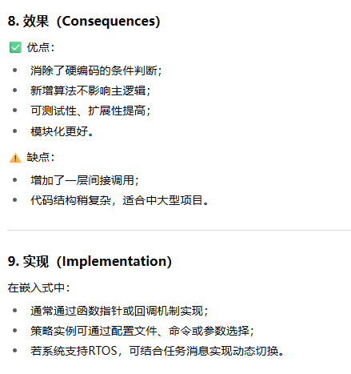

Slide 17
